Slide 1
Формирование читательской грамотности как возможная методическая тема на учебный год
Городское методическое объединение учителей биологии
26.08.2019

Slide 2
Читательская грамотность - способность человека понимать и использовать письменные тексты, размышлять о них и заниматься чтением для того, чтобы достигать своих целей, расширять свои знания и возможности, участвовать в социальной жизни.

Slide 3
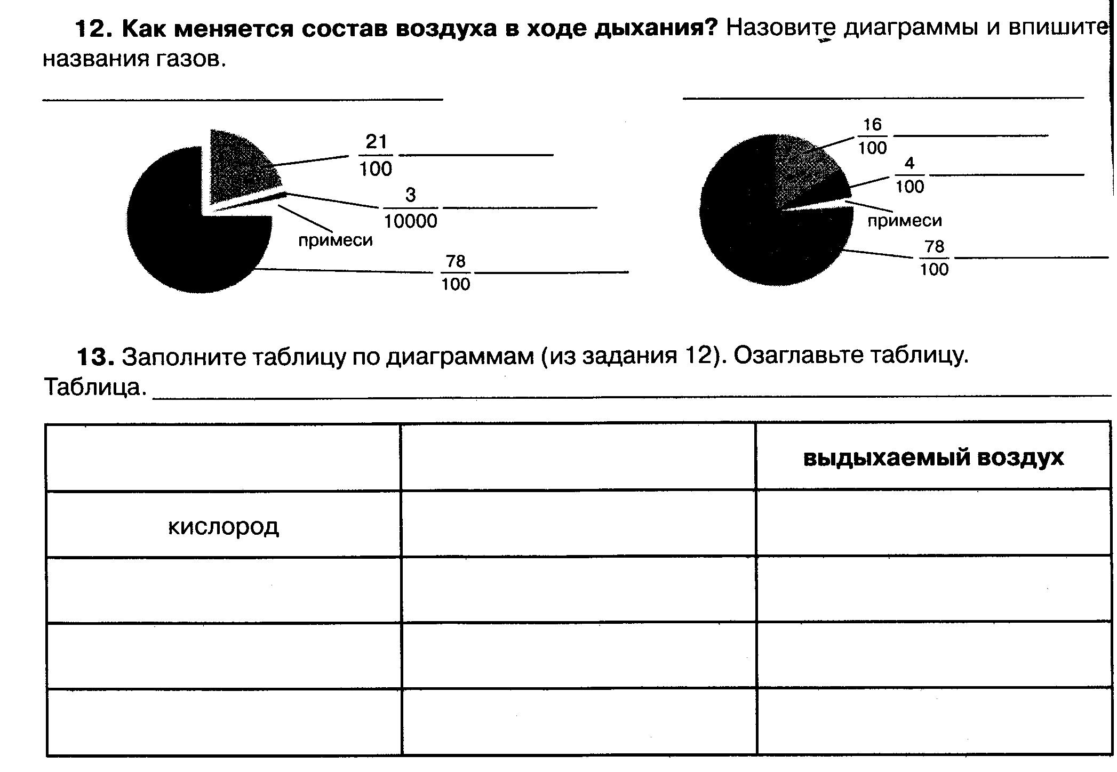
Работа с таблицами

Slide 4
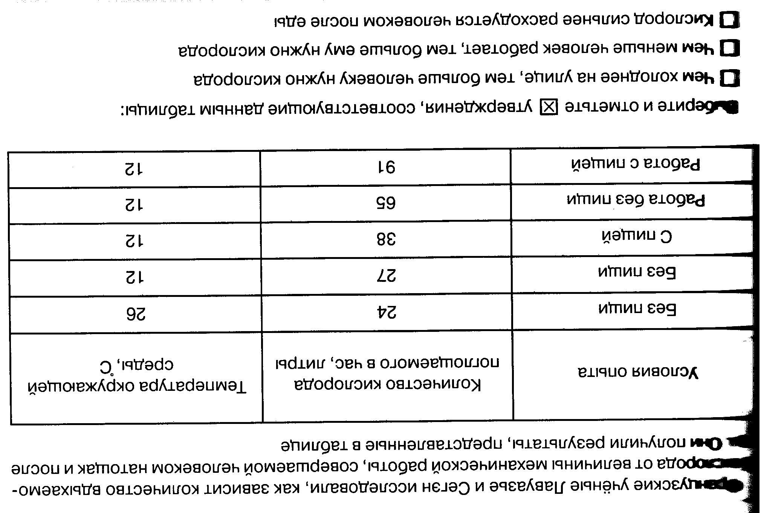
Работа с таблицами

Slide 5
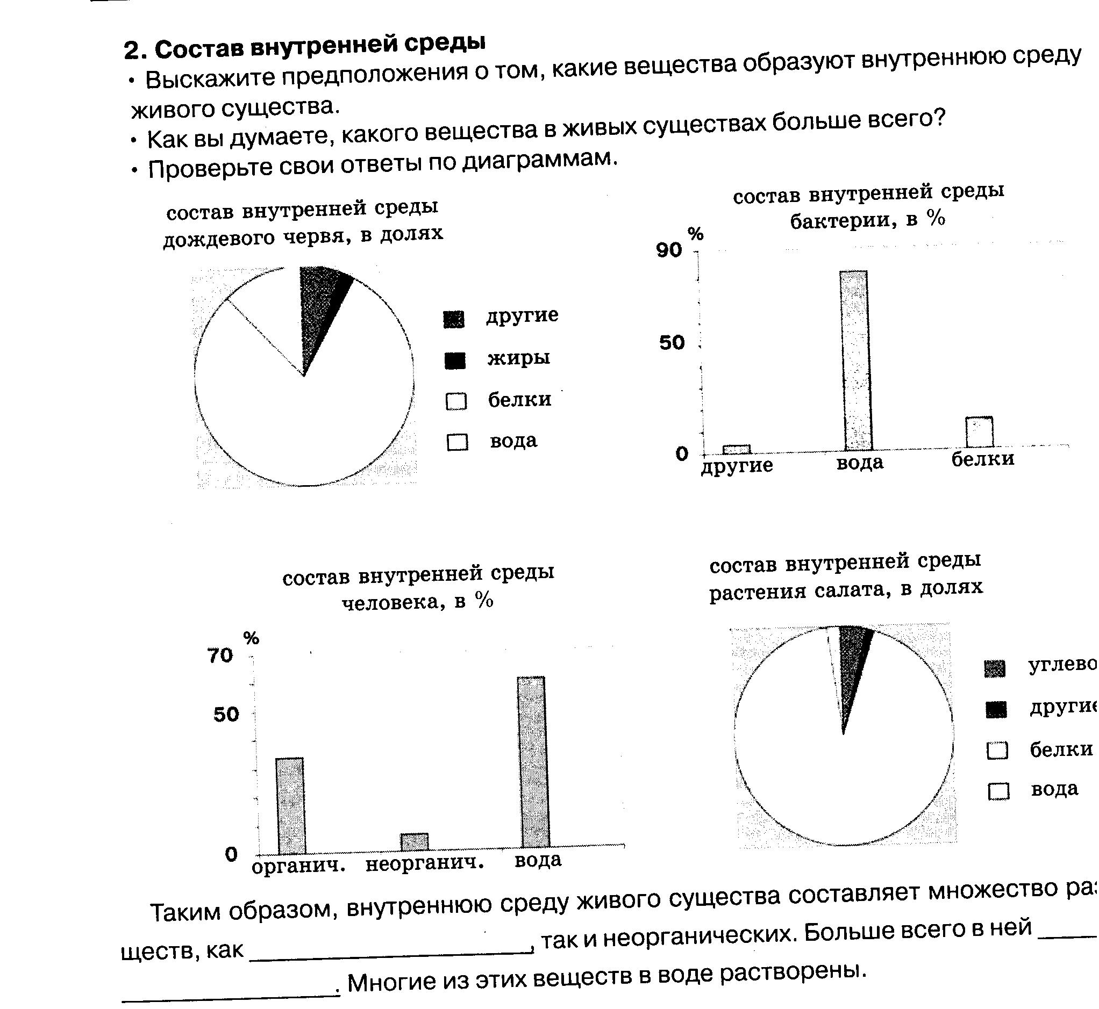
Работа с диаграммами

Slide 6
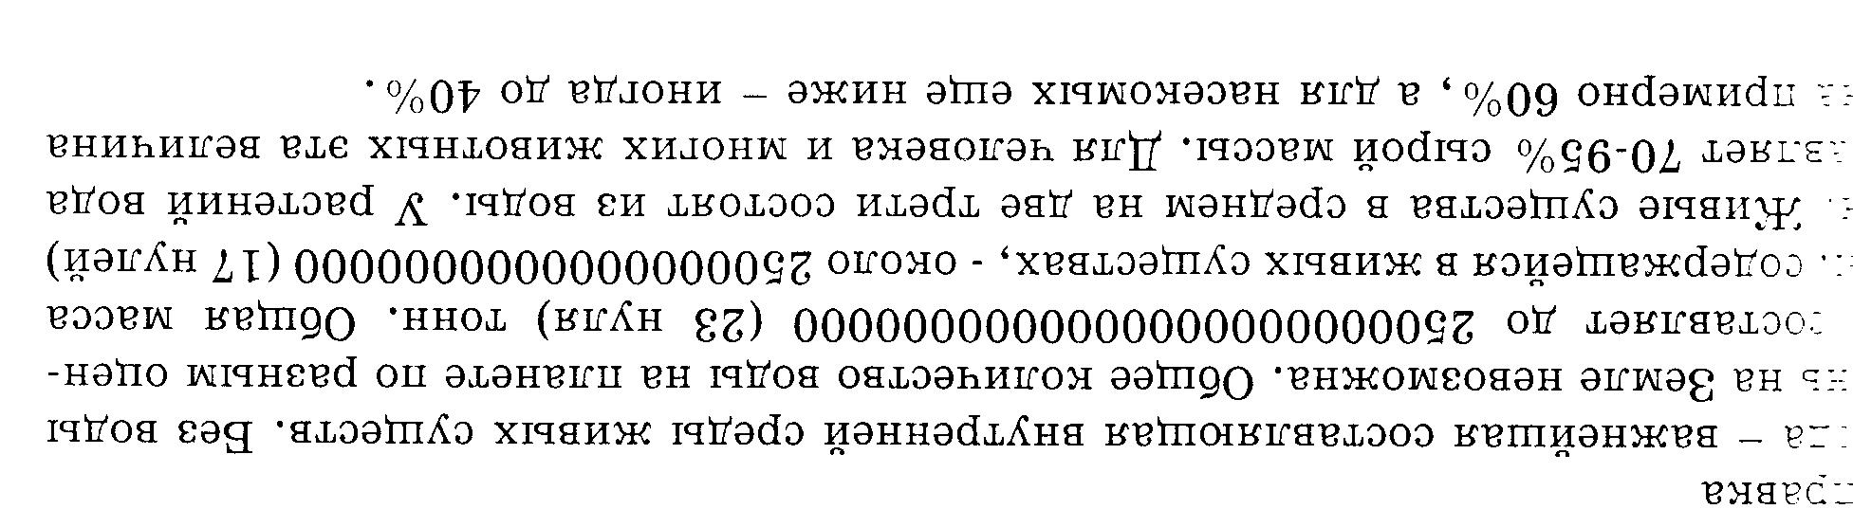
Работа с диаграммами

Slide 7
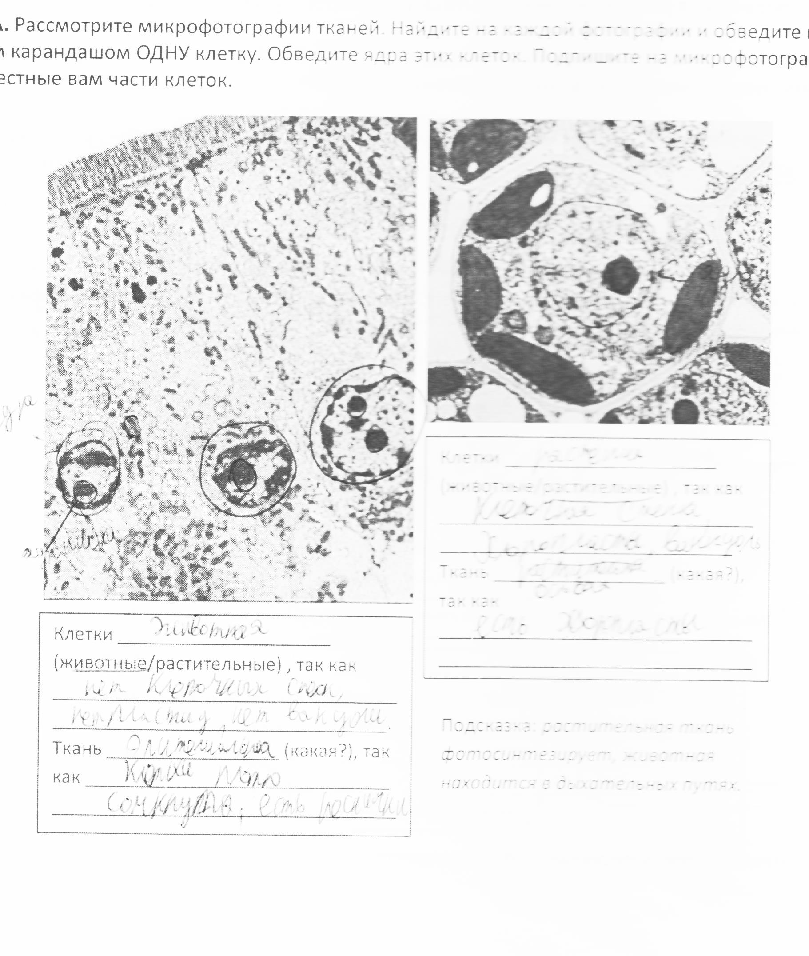
Работа с рисунками и микрофотографиями

Slide 8
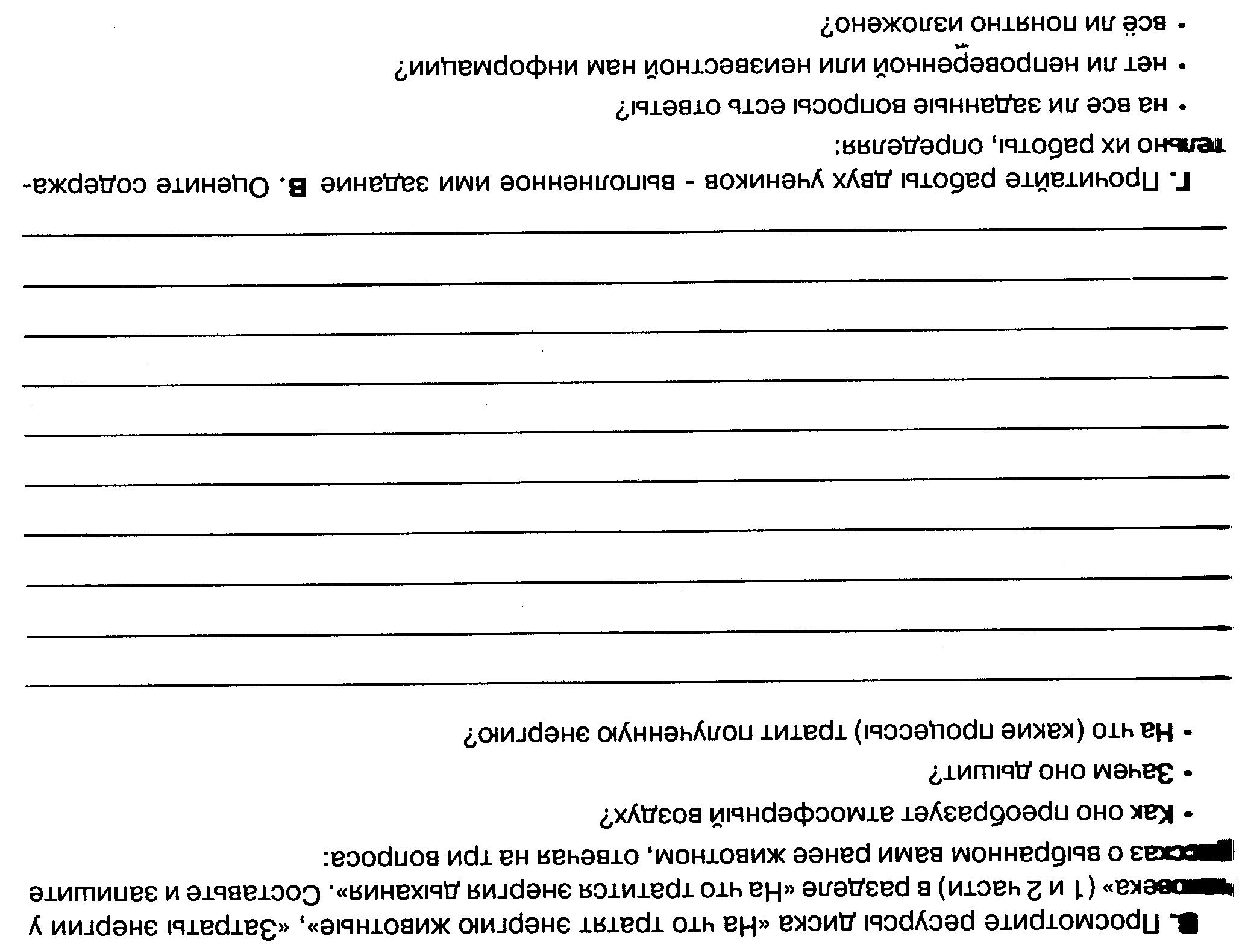
Самооценка и взаимооценка текстов

Slide 9
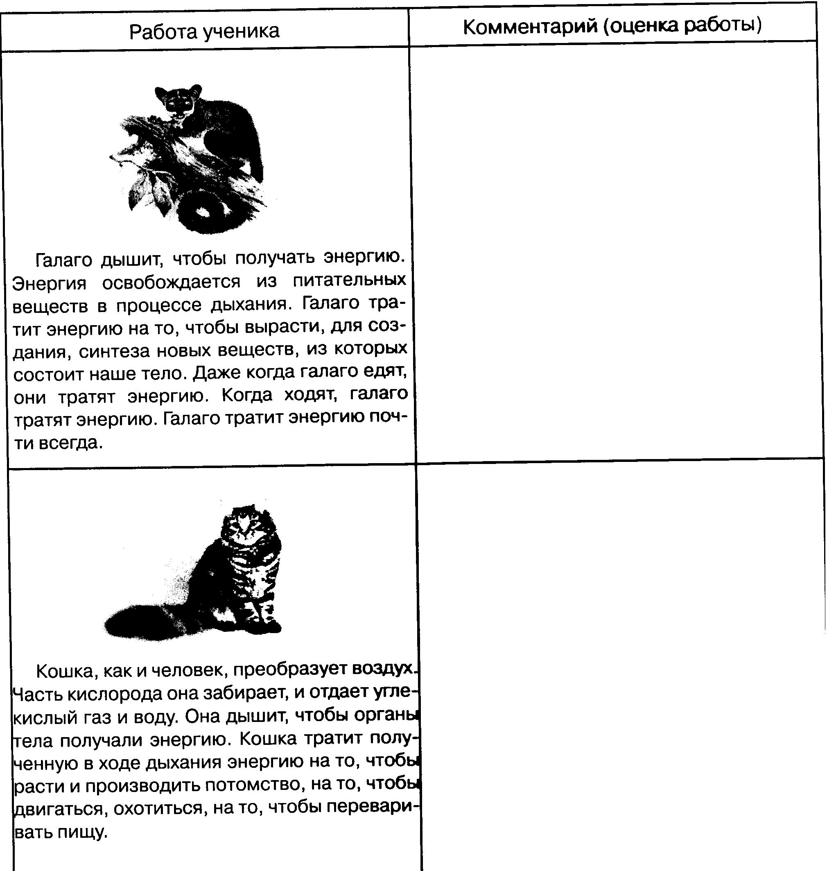
Самооценка и взаимооценка текстов

Slide 10
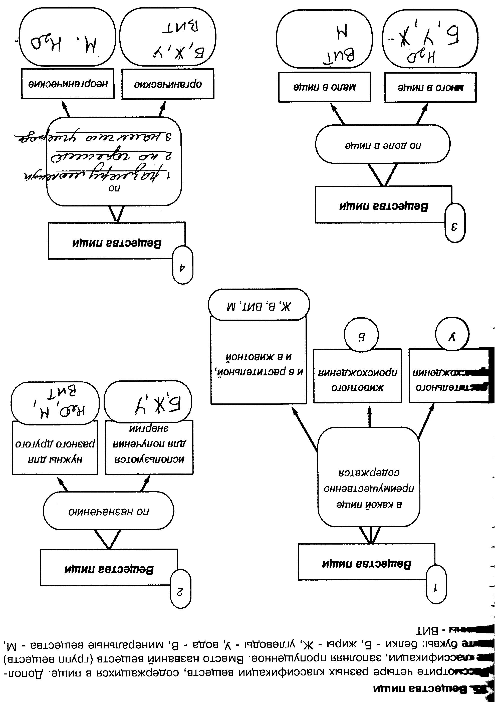
Работа со схемами

Slide 11
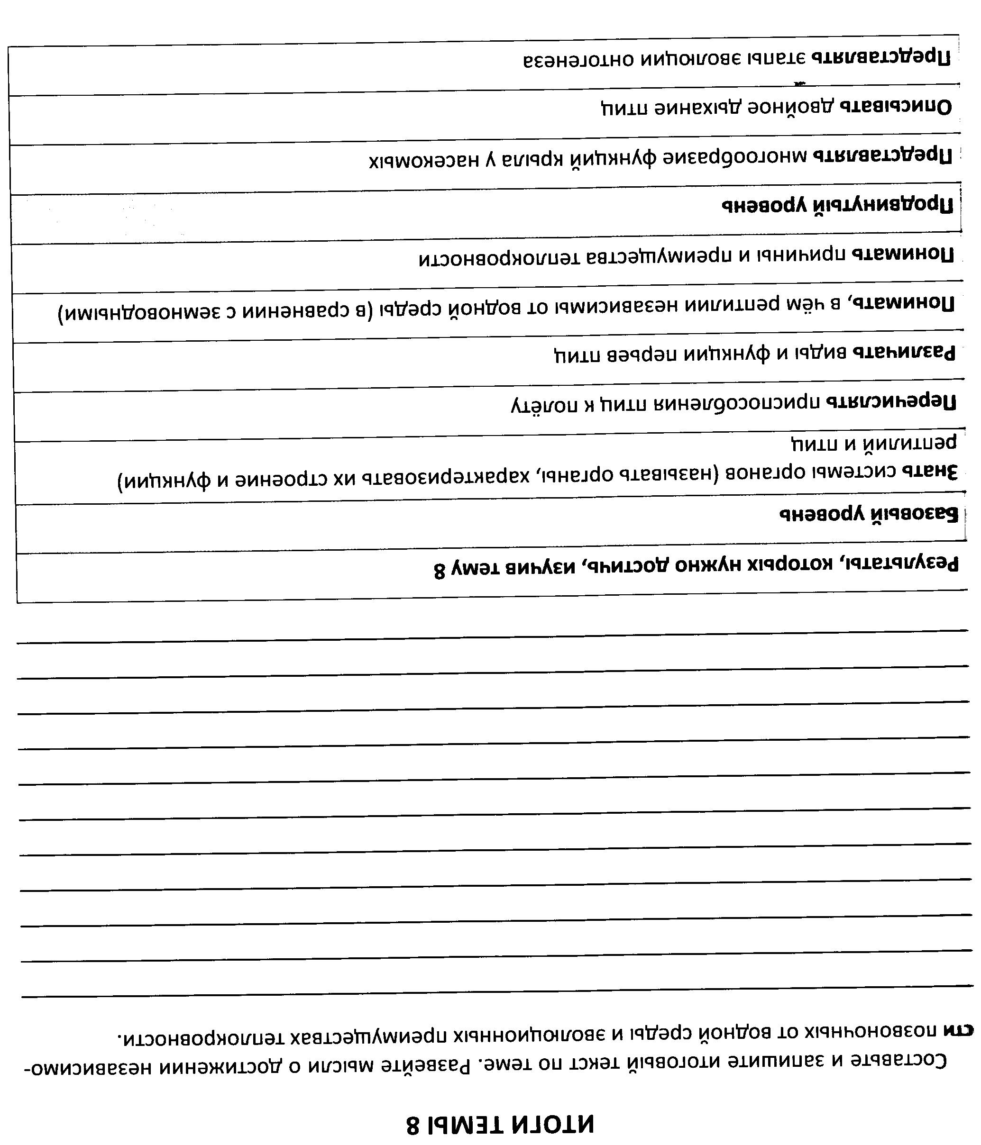
Создание итогового текста

Slide 12
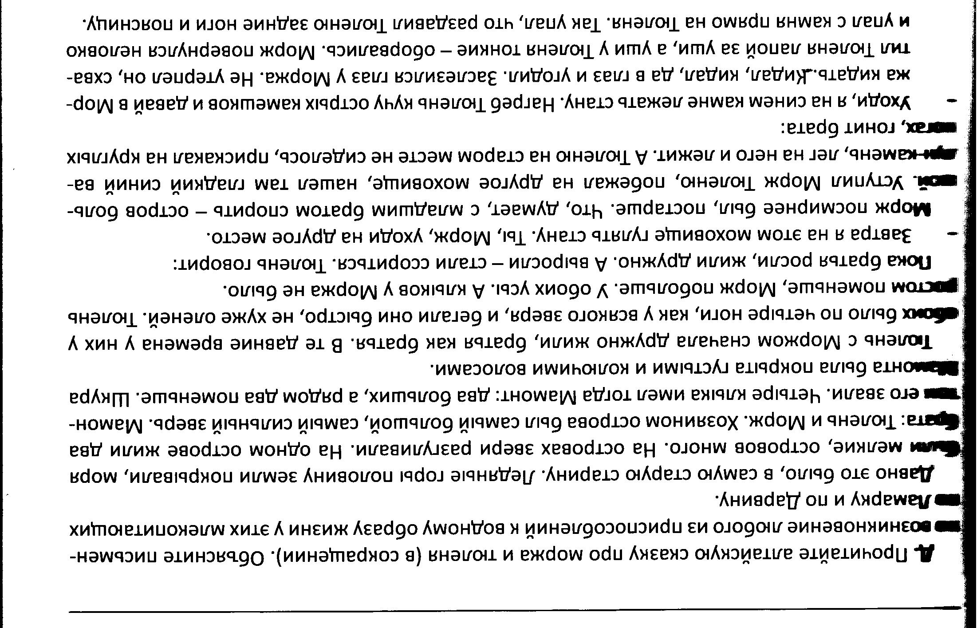
Работа с точками зрения

Slide 13
Краткий анализ рабочей тетради к учебнику «Биология. Общие закономерности 9 класс. Сонин»

Slide 14
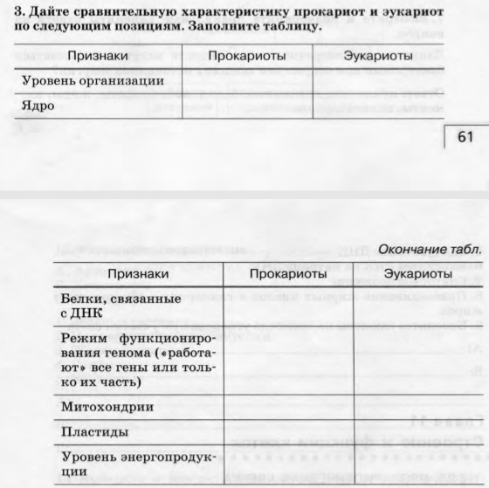
Работа с таблицами (23)

Slide 15
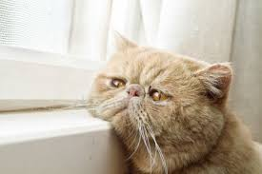
Работа с диаграммами (0)

Slide 16
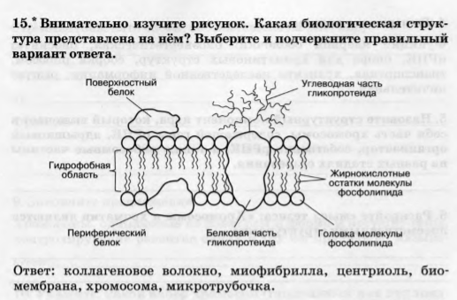
Работа с рисунками (7) и микрофотографиями (0)

Slide 17
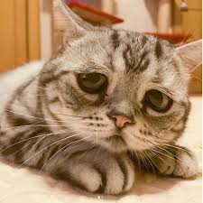
Самооценка и взаимооценка (0)

Slide 18
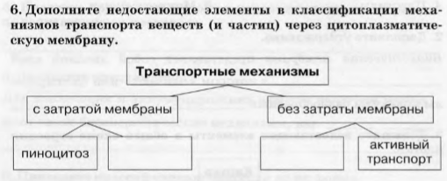
Работа со схемами (7)

Slide 19

Создание итогового текста (0)

Slide 20
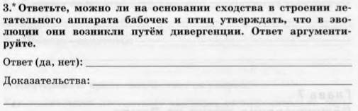
Работа с точками зрения (2)

Slide 21
Выводы:
Наблюдается эпизодичная, несистемная работа с читательской грамотностью.
Арсенал средств недостаточный, многие из них попросту не используются.
Работа, в основном, ведется над 1-2 уровнями читательской грамотности.
Никакой работы над достижением метапредметных результатов не ведется; предметное содержание существует само по себе.
У учеников нет возможности НАУЧИТЬСЯ работе с таблицами, диаграммами, схемами, рисунками.
Такого рода пособия использовать для формирования, развития и оценки такой компетенции как читательская грамотность нельзя.

Slide 22
Варианты действий:
Разработка, апробация и внедрение формирующих и оценивающих заданий по читательской грамотности.
Использование УМК, формирующих и оценивающих читательскую грамотность на системной основе.

Slide 23
Предложение:
- оценить используемые УМК с точки зрения формирования читательской грамотности; способствовать продвижению УМК, имеющих наилучшие показатели

Slide 24
А ведь еще есть и естественнонаучная грамотность…

